Slide 1
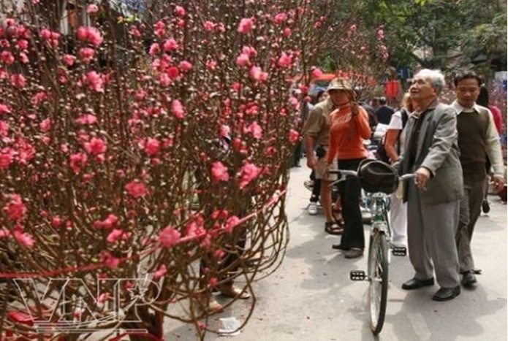
MĨ THUẬT 4
CHỦ ĐỀ 6 :
NGÀY TẾT, LỄ HỘI VÀ MÙA XUÂN (TIẾT 1)

Slide 2
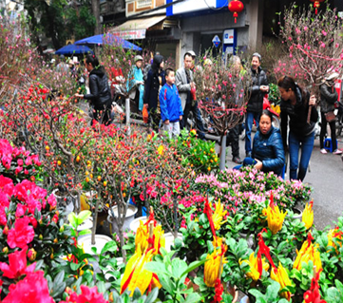
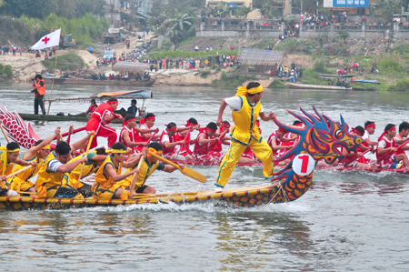
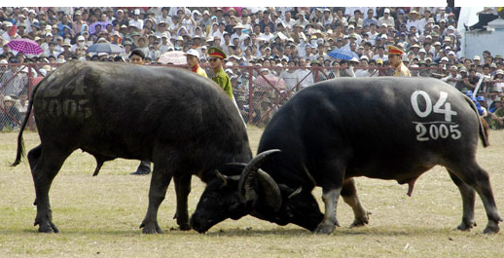
HƯỚNG DẪN TÌM HIỂU
Đó là những hoạt động nào? Diễn ra ở đâu ? Khi nào ?
Không khí, cảnh vật, màu sắc như thế nào ?

Slide 3
- Em hãy kể tên một số lễ hội mà em biết ?gv chen 1 số hả về lễ hội
Em hãy kể một số hoạt động mà em biết trong dịp lễ cổ truyền của dân tộc? (Ngoài những hoạt động em thấy trong hình)gv chèn hình ảnh như vật trọi trâu..
Em yêu thích hoạt động nào trong ngày Tết, lễ hội và mùa xuân ?

Slide 4
GHI NHỚ
Để thể hiện chủ đề ‘Ngày tết, lễ hội và mùa xuân”em cần nhớ lại các hoạt động trong ngày Tết, lễ hội mình đã được tham gia. Hãy chọn hoạt động mà mình thích, đã được xem, được chứng kiến để vẽ, xé dán tranh hoặc nặn, tạo hình từ vật liệu khác,...
Có nhiều nội dung để thể hiện chủ đề ngày Tết, lễ hội mùa xuân như: Chợ hoa, gói bánh chưng, trang trí nhà cửa, đi chúc tết, đi lễ chùa ... Ngày tết còn có các hội làng như các trò chơi dân gian, đấu vật, múa rồng, chọi gà...

Slide 5
HƯỚNG DẪN TÌM HIỂU
Bước 1: Tìm nội dung hoạt động.
Bước 2: Tìm nhân vật.
Bước 3 : Tìm bối cảnh.
Bước 4: Hoàn thiện ( thêm các hình ảnh khác)

Slide 6
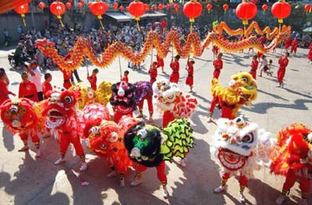
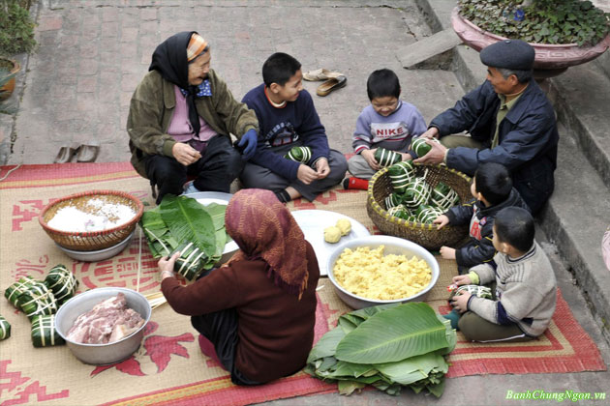
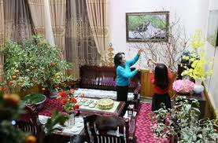
Bước 1:Tìm nội dung

Slide 8
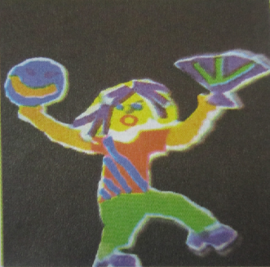
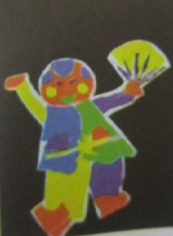
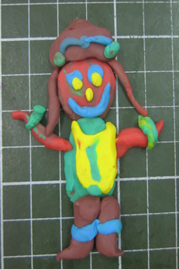
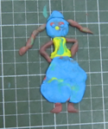
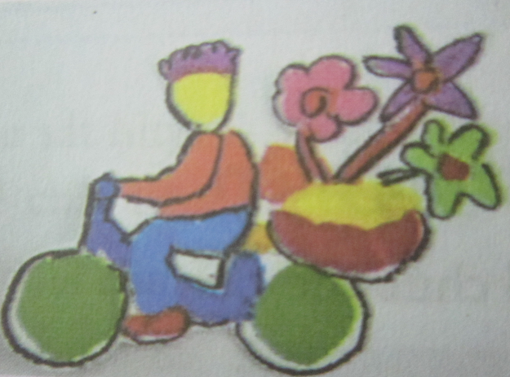
Bước 2:
Tìm nhân vật.

Slide 9
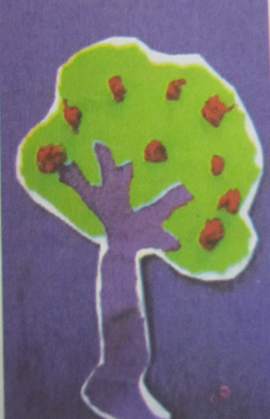
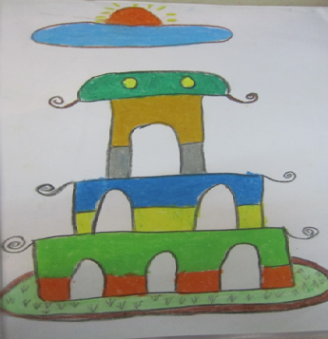
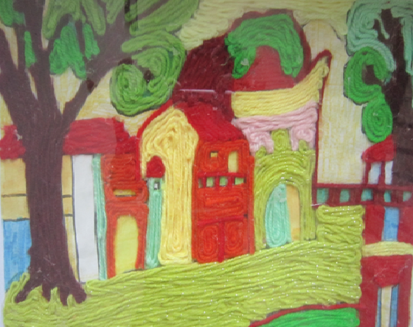
Bước 3 : Tìm bối cảnh

Slide 10
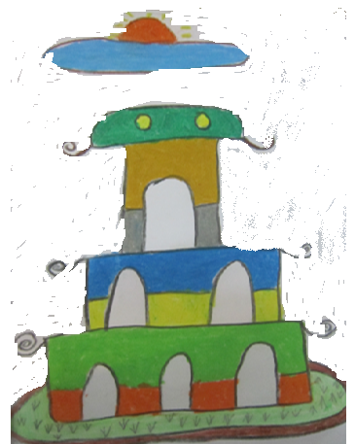
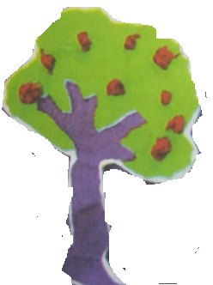
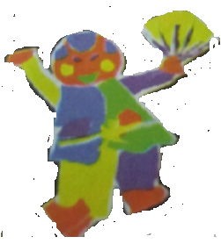
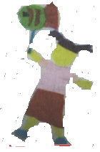
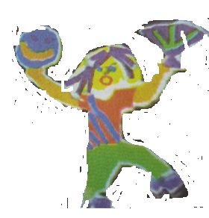
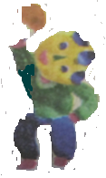
Bước 4: Hoàn thiện

Slide 11
HƯỚNG DẪN THỰC HÀNH
Em vẽ, xé/ cắt dán hoặc nặn tạo hình theo nội dung đã chọn theo ý thích.

Slide 12
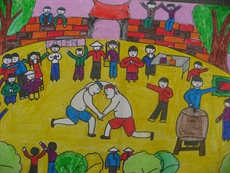
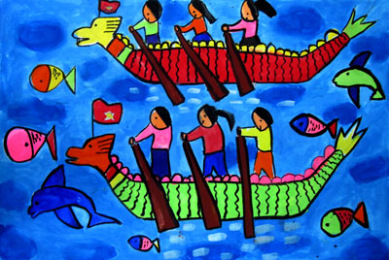
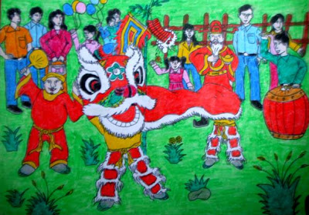
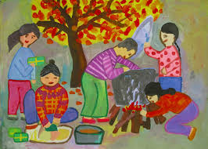
TRANH THAM KHẢO

Slide 13
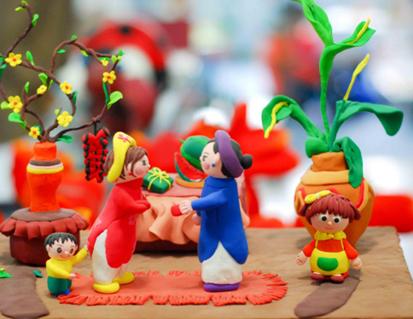
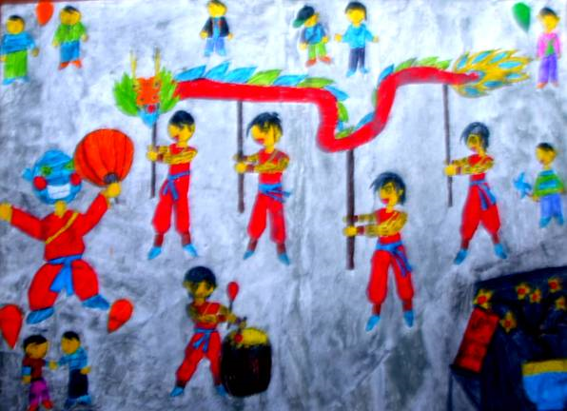
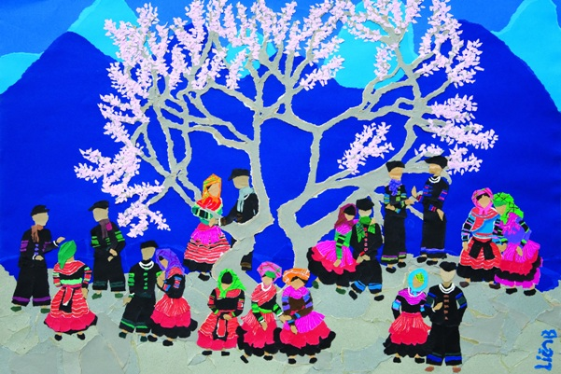

Slide 14
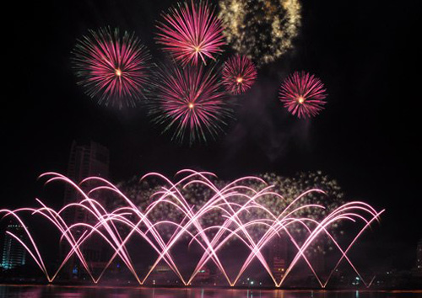

THỰC HÀNH

